Slide 1
Трехмерное моделирование в компас 3D LT
Кто не идет вперед,
тот отстает.
Построение геометрических тел.

Slide 2
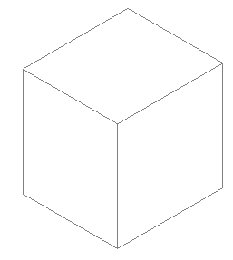
Проверь свое пространственное мышление.
Принадлежит ли пара изображений одному
и тому же кубику?

Slide 3
Принадлежит ли пара изображений одному
и тому же кубику?

Slide 4
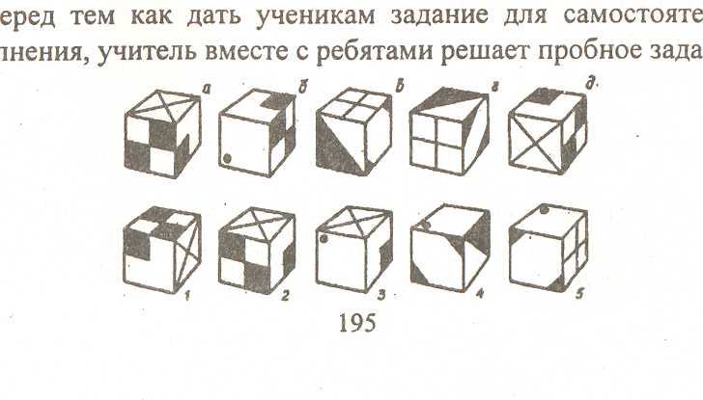
Найди соответствие букв и цифр.

Slide 5
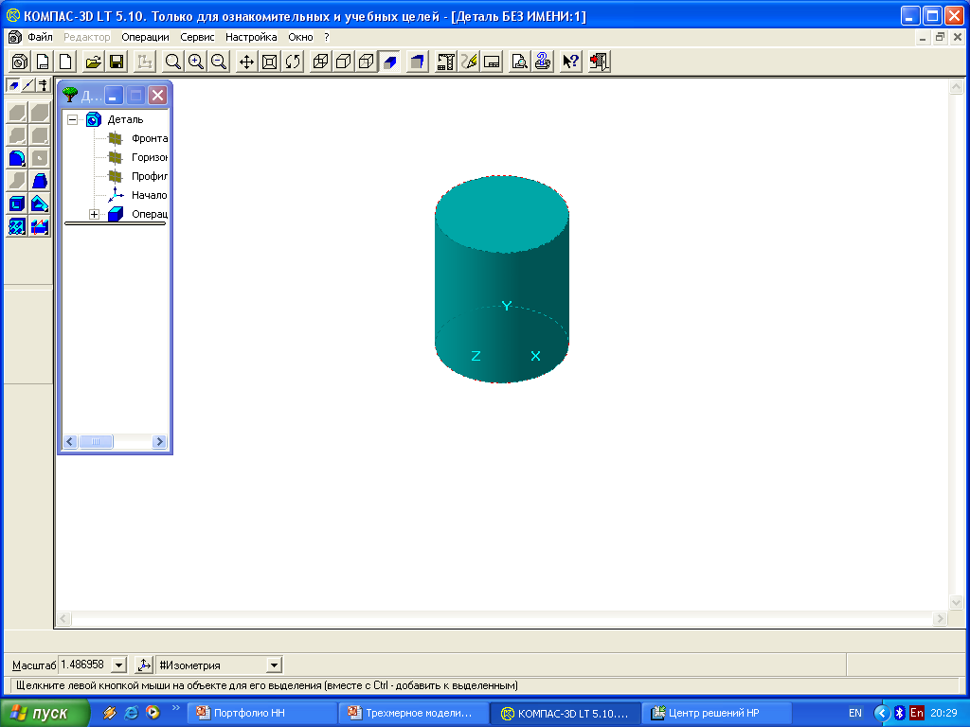
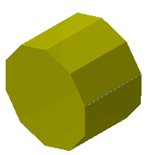
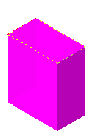
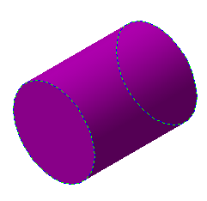
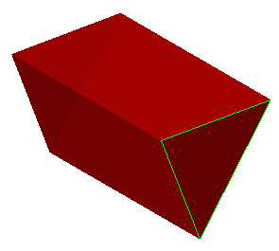
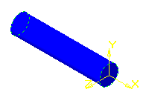
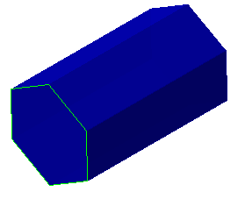
Цилиндры
Призмы

Slide 6
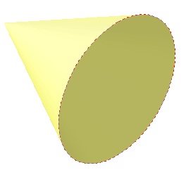
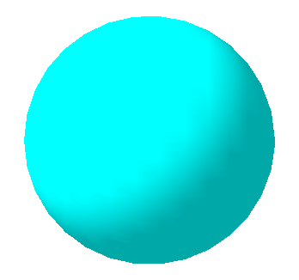
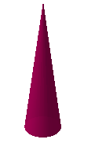
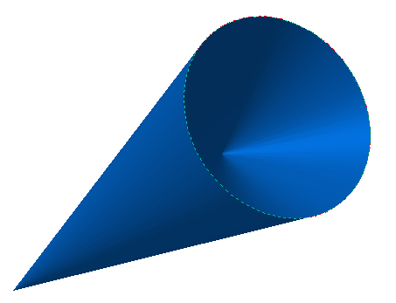
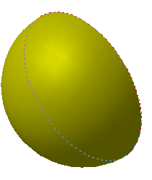
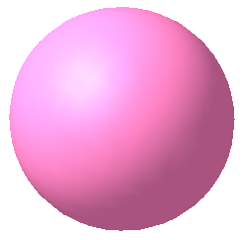
Конусы
Шар

Slide 7
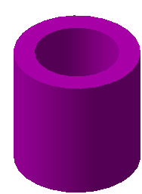
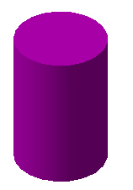
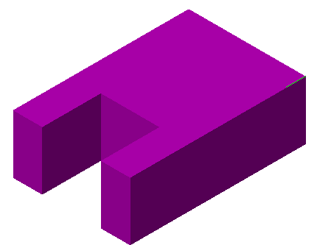
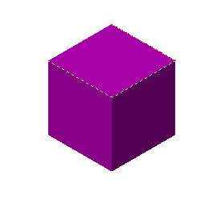
Все детали состоят из геометрических тел.

Slide 8
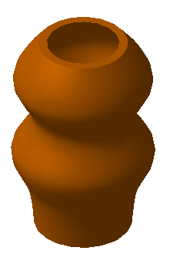
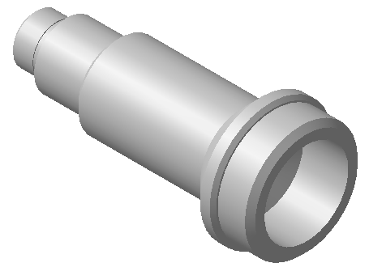
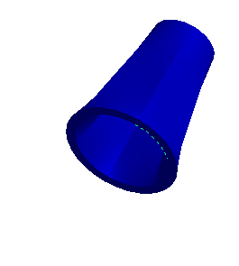
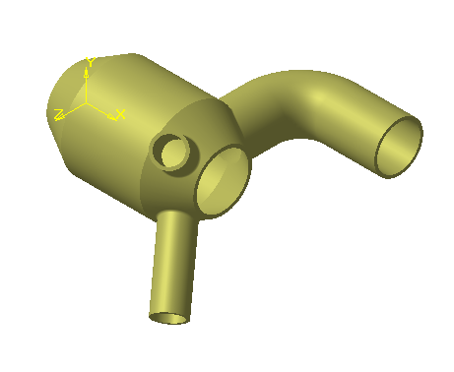
Детали, построенные в компас 3D LT

Slide 9
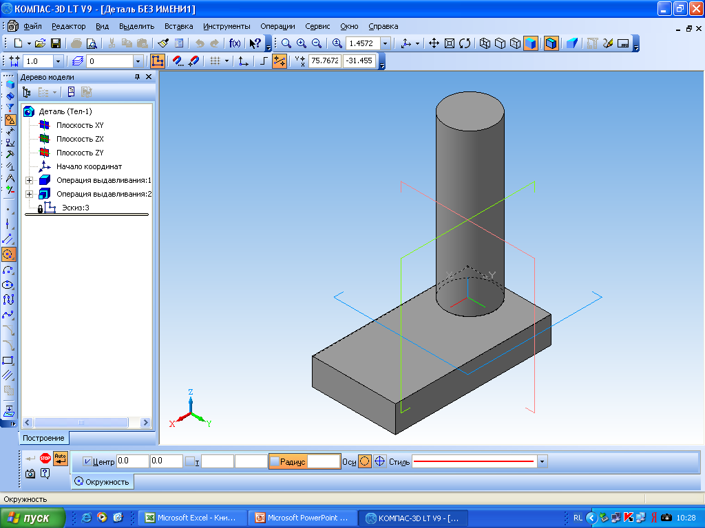
Панель управления
Дерево построений
Инструментальная панель построения
Строка текущего состояния

Slide 10
Схема построения цилиндра.
Нажать кнопку « деталь»
Выбрать изометрию YZX в строке панели управления
Выбрать плоскость в окне дерева построения.
Операция - эскиз.
На панели геометрического построения выберем построение окружности.
Операции - эскиз
Операция выдавливания на инструментальной панели. Создать.
Постойте цилиндр с центром в точке (0;0) и радиусом 30 мм.
Высота цилиндра 60 мм.

Slide 11
Построение призмы.
Выбрать изометрию YZX в строке текущего состояния
Выбрать плоскость в окне дерева построения.
Операция Эскиз.
На панели геометрического построения выберем построение четырехугольника.
Операция Эскиз.
Операция выдавливания на инструментальной панели. Создать.
Постройте шестиугольную призму с центром в точке (20;20) и
радиусом описанной окружности 30 мм. Высота призмы 50 мм.

Slide 12
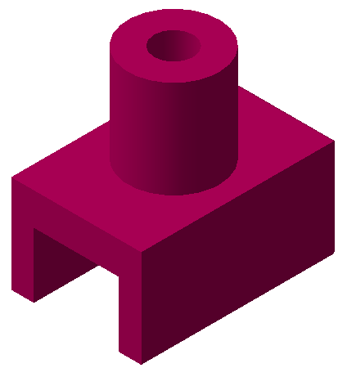
Построить призму. Прямоугольник
с вершиной в начале координат,
высотой 60 мм и шириной 40мм.
2. Выделить верхнюю грань призмы.
Построить цилиндр. Окружность с
центром в точке (20,-30)
Операция приклеить выдавливанием.
3.Построить паз. Выделить боковую
Грань. Построит эскиз
прямоугольника
с вершиной в точке (7; -30), высотой
20мм и шириной 26 мм. Операция
вырезать выдавливанием.
Выдавливание на 55 мм.
4. Выделить верхнее основание
цилиндра. Привязка – центр.
Построить эскиз окружности
радиусом 6 мм. Операция вырезать
Выдавливанием через все.
Схема
построения.

